Slide 1
MECANICA PERICIAL 2026
CARROCERIA

Slide 2
CARROCERIA

Slide 3
La carrocería : es el conjunto de elementos que presenta el perfil de la estructura de un vehículo, que sirve de habitáculo a los pasajeros, dispone de una zona de carga y de un lugar para el alojamiento de los componentes y órganos mecánicos del automóvil.

Slide 4
TIPOS DE CARROCERIA
Carrocería y chasis independiente.
Carrocería con plataforma-chasis.
Carrocería autoportante o monocasco.

Slide 5
Carrocería y Chasis independiente
Este sistema es el mas antiguo de los utilizados en el automóvil y en la actualidad solo se aplica en la construcción de vehículos industriales (camiones, autocares, etc.), en vehículos todo terreno y en automóviles con carrocería de fibra. La configuración básica, esta constituida por la unión de dos estructuras distintas: el bastidor y la carrocería

Slide 6
Bastidor
Es una estructura constituida por un armazón de vigas o largueros de acero a lo largo del vehiculo, unidas mediante travesaños soldados, atornillados o remachados, dispuestos transversalmente o diagonalmente.

Slide 7
Bastidor
El elemento así formado posee una elevada resistencia y rigidez, constituyendo la base o bastidor sobre el que se montan los órganos mecánicos y la carrocería; por lo que recibe y absorbe todos los esfuerzos de flexión y torsión derivados del normal funcionamiento del motor y la marcha del vehiculo.

Slide 8
Bastidor
La carrocería constituye la envoltura externa del vehículo y carece de funciones de resistencia.

Slide 9
Carrocería con plataforma-chasis
Esta configuración puede compararse con la de chasis con carrocería separada. La plataforma portante esta constituida por un chasis aligerado formado por la unió, mediante soldaduras de puntos, de varias chapas, que forman una base fuerte y sirve a la vez de soporte de las partes mecánicas y posteriormente de la carrocería.

Slide 10
Carrocería con plataforma-chasis
En general, se utiliza para automóviles que habitualmente han de soportar cargas y esfuerzos elevados, tal como es el caso de las furgonetas, furgones y el todo terreno.

Slide 11
Carrocería Autoportante o monocasco
Esta configuración es la mas utilizada por lodos fabricantes de automóviles. En su diseño, se parte del concepto de hacer una estructura metálica envolvente constituida por la unión de elementos de chapa de diferentes formas y espesores, es decir, hacer una caja resistente que a su vez se soporte a si misma y a los elementos mecánicos que se fijen sobre ella.

Slide 12
Ventajas de esta carrocería
dotan al vehiculo de una gran ligereza, estabilidad y rigidez.
Facilitan la fabricación en serie, lo que repercute en una mayor perfección en su fabricación.
Tienen el centro de gravedad mas bajo, por lo que mejoran la estabilidad de la marcha del vehiculo.

Slide 13
Clasificación de carrocería autoportante
Carrocería autoportante con elementos desmontables. El diseño de este tipo de carrocería permite que aquellas piezas que, por lo general, suelen sufrir golpes con mas frecuencia, tales como: las puertas, tapa del baúl , capó, guardabarros delanteros, paragolpes, etc.; sean fácilmente desmontables.

Slide 14
Carrocería autoportante unida por soldadura (monocasco). Es una variedad de carrocería autoportante, en la que el numero de las piezas desmontables esta reducida al máximo: capó, puertas, y tapa de maletero, para conseguir una configuración lo mas compacta posible. El suelo de la caja al estar fuertemente unido al resto del monocasco, hace que este participe en todos los esfuerzos, proporcionando la resistencia necesaria a todos los elementos que forman el conjunto.

Slide 15
Carrocería Monocasco

Slide 16
Constitución de una carrocería autoportantes
Esta constituida por una gran cantidad de piezas de chapa unidas entre si para transmitir los esfuerzos y proporcionar rigidez y resistencia a todo el conjunto.

Slide 17
Estas piezas pueden agruparse de forma diferente en función del criterio que se utilice para su clasificación, entre los mas habituales se puede citar:

Slide 18
Según la función que desempeñen:
  Elementos estructurales. Son aquellos que conforman la estructura resistente a las exigencias de flexión y torsión, y forman también, la base de anclajes para las estructuras metálicas.
  Elementos de Revestimiento. Son los que confieren al vehículo su forma externa característica, determinando la línea estética del mismo.

Slide 19
Según la posición que ocupen:
  Elementos externos. Son generalmente elementos de revestimiento. Determinan en gran medida el coeficiente aerodinámico del vehículo, se puede considerar elementos exteriores a: cristales, parabrisas, paragolpes, faros traseros, ópticas, faros auxiliares, alerones, espejos, neumáticos, etc.

Slide 20
Elementos internos. Habitualmente son elementos estructurales. Sus formas y diseño responden a funciones exclusivas de resistencia.

Slide 21
Según la forma de fijación de los elementos externos de la carrocería
  Elementos fijos. Son aquellos que, generalmente, se unen mediante procesos de soldadura o pegamentos estructurales. Forman, básicamente, la parte estructural de la carrocería y conforman la parte del habitáculo y la zona de anclaje de los elementos mecánicos en el vano motor.

Slide 22
        Elementos amovibles. Se denominan así por ir unidos mediante pasadores, tornillos y tuercas (puertas, guardabarros, paragolpes, portones, capos, etc.).

Slide 23
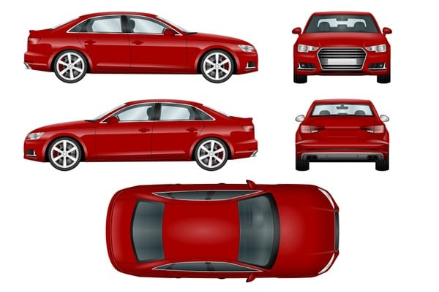
LATERAL DERECHO
Sector terminal
Sector inicial
Sector medio
Lateral derecho

Slide 24
LATERAL IZQUIERDO
Sector inicial
Sector terminal
Sector medio
Lateral izquierdo

Slide 25
PARTE FRONTAL
Parte Frontal
Concéntrico
Excéntrico
derecho
Excéntrico
izquierdo

Slide 26
PARTE POSTERIOR
Parte Posterior
Concéntrico
Excéntrico
izquierdo
Excéntrico
derecho

Slide 27
AUTOPARTES
ESPEJO RETROVISOR
INTERIOR
9
1
PARABRISAS
2
PARANTE
2
PARANTE
3
ESPEJO RETROVISOR
EXTERIOR
ESPEJO RETROVISOR
EXTERIOR
3
CONJUNTO LUMINICO DERECHO
4
CONJUNTO LUMINICO IZQUIERDO
4
5
6
FARO AUXILIAR DERECHO
PARAGOLPES
5
FARO AUXILIAR IZQUIERDO
8
CAPO
7
PARRILLA

Slide 28
AUTOPARTES
1
LUNETA
2
PARANTE
2
PARANTE
4
CONJUNTO LUMINICO DERECHO
4
CONJUNTO LUMINICO IZQUIERDO
3
5
PARAGOLPES
TAPA DE BAUL

Slide 29
6
PARANTE CENTRAL
PARANTE POSTERIOR
PARANTE DELANTERO
7
5
9
VENTANILLA FIJA
1
GUARDABARROS
2
8
CRISTAL
NEUMÁTICO
3
4
PANEL DE PUERTA
LLANTA

Slide 30

1
2
3
4
5
1
TAPA DE BAUL
3
TECHO
5
CAPO
2
4
LUNETA
PARABRISAS

Slide 31
TERMINAL
MEDIO
INICIAL

Slide 32
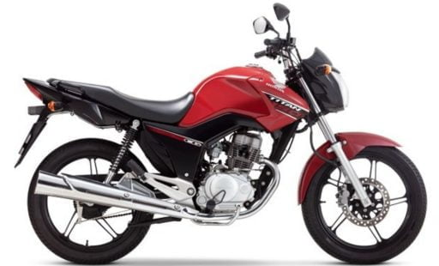
MOTOCICLETAS
Sector terminal
Sector medio
Sector inicial

Slide 33
2
3
TANQUE DE COMBUSTIBLE
ASIENTO
4
MANILLAR
1
COLIN
12
4
CUADRO
AMORTIGUADOR TRASERO
CAÑO DE ESCAPE
11
CABALLETE CENTRAL
6
10
MOTOR
5
PEDAL DE FRENO
9
8
7
FLANCO DEL NEUMÁTICO
MULETA LATERAL
PEDALIN

Slide 34
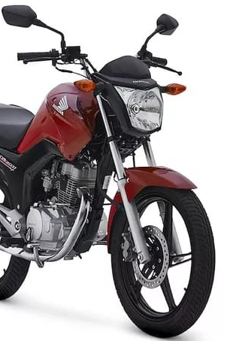
1
TABLERO
PALANCA DE FRENO
2
OPTICA
12
11
3
GIRO
MANILLAR
4
GUARDABARROS
10
ESPEJO RETROVISOR
5
PALANCA DE EMBRAGUE
6
BANDA DE RODADURA
9
BARRALES
8
CALIPER
7
DISCO DE FRENO

Slide 35
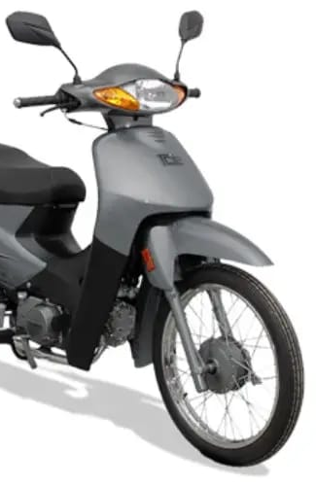
11
ESPEJO RETROVISOR
10
PALANCA DE FRENO
1
OPTICA
2
GIRO
9
3
CARENADO FRONTAL
MANILLAR
8
BARRALES
4
7
GUARDABARROS
FALDON CUBRE PIERNA
6
CUBRE AMOTIGUADOR
5
BANDA DE RODADURA

Slide 36
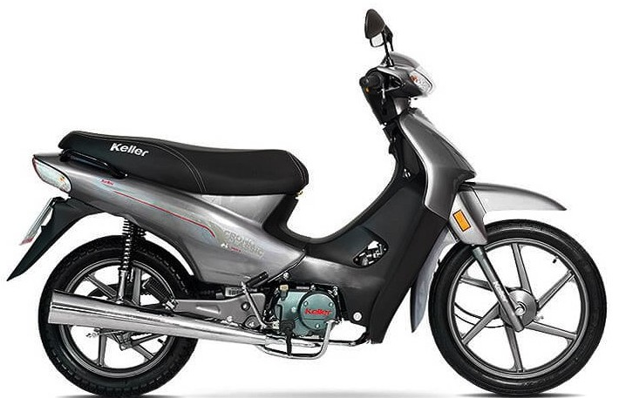
ESPEJO RETROVISOR
CUBRE PIERNA CENTRAL
ASIENTO
CARENADO FRONTAL
COLIN
GUARDABARROS
BARRALES
LLANTA
CUBRE AMOTIGUADOR
CAÑO DE ESCAPE
PEDALIN
FLANCO DEL NEUMÁTICO
PATADA DE ARRANQUE
PEDAL DE FRENO
NEUMATICO
FALDON CUBRE PIERNA

Slide 37
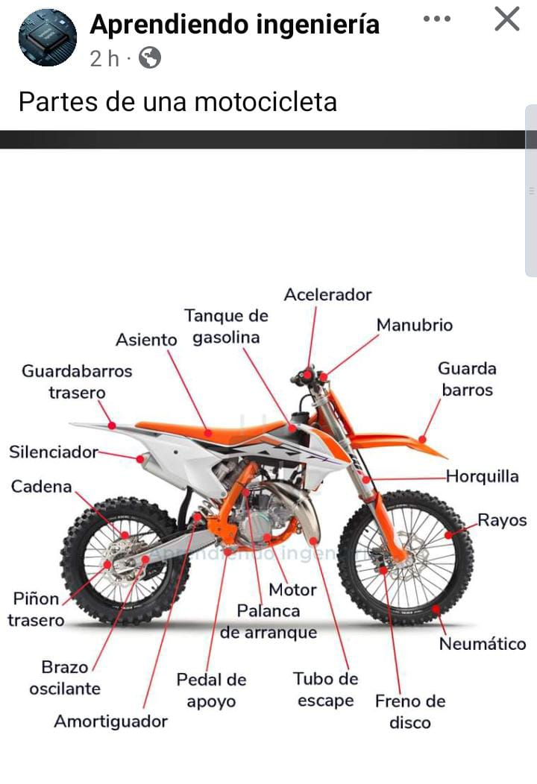

Slide 38
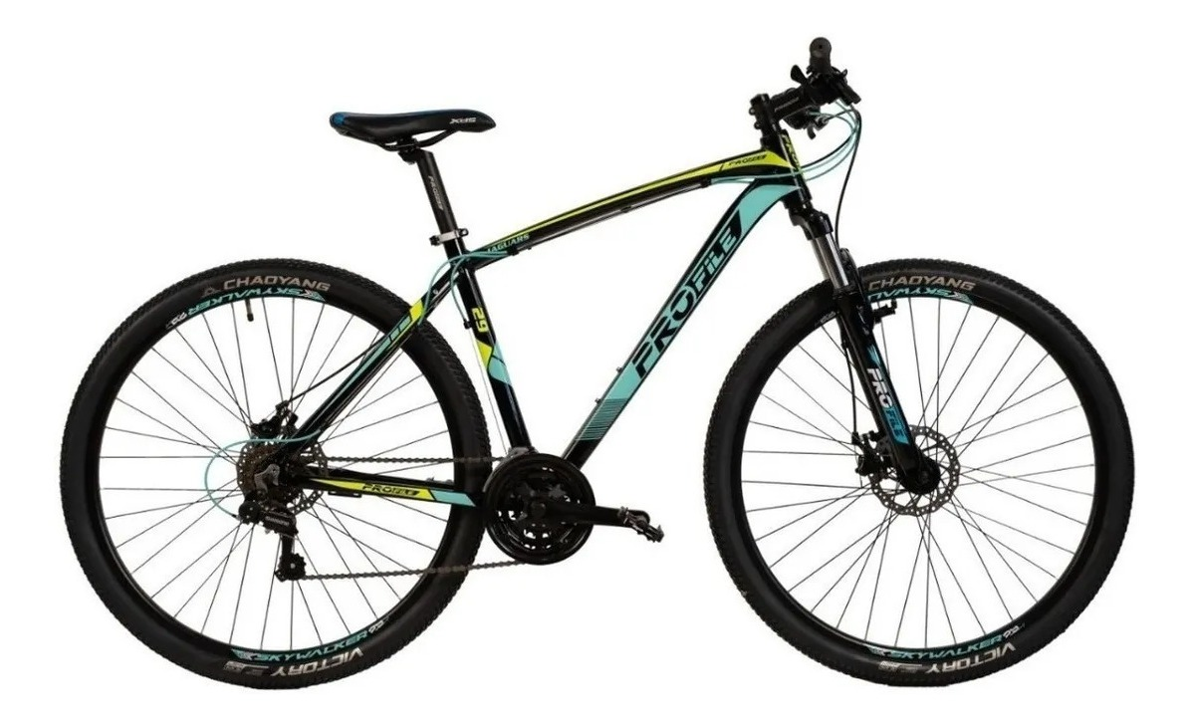
PALANCA DE FRENO
ASIENTO
CUADRO
MANUBRIO
CUBRE CADENA
HORQUILLA DELANTERA
HORQUILLA TRASERA
RAYOS
CAMBIOS
LLANTA
PIÑON
CORONA
CADENA
PEDAL
DISCO DE FRENO

Slide 39
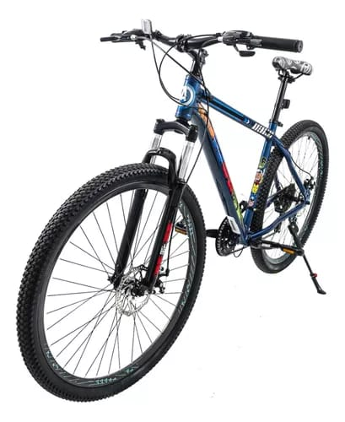
PALANCA DE FRENO
ASIENTO
MANUBRIO
REFLECTOR TRASERO
REFLECTOR DELANTERO
HORQUILLA TRASERA
HORQUILLA DELANTERA
CUADRO
PATA LATERAL
DISCO DE FRENO

Slide 40
Estructura de la carrocería
Se puede establecer cuatro conjuntos estructurales:
  Paneles exteriores-
  Parante delantero.
  Parantes central y trasero.
  Armazón del piso.

Slide 41
Paneles exteriores
Los Guardabarros. Son piezas de cerramiento lateral del vano motor (delanteros) o baúl (traseros). En algunos casos los guardabarros traseros llegan hasta el techo, siendo por tanto, revestimientos exteriores de los parantes traseros.

Slide 42
Puertas. Son los elementos que cierran el habitáculo de la carrocería, aportándole rigidez. Están formadas por un bastidor sobre el que se fija un revestimiento exterior. En materia de seguridad pasiva, incorporan una serie de refuerzos para evitar la intrusión de las mismas contra los pasajeros.

Slide 43
Frente delantero o paragolpe delantero. Este elemento consiste en una pieza transversal, que refuerza y une entre sí las aletas delanteras. Dispone de una serie de huecos para permitir el paso de aire al vano motor.

Slide 44
Capo. Forma el cerramiento superior o tapa del vano motor y dispone de una estructura especial para conseguir un plegamiento predeterminado en caso de impacto, de tal manera que su deformación no afecte al habitáculo de pasajeros.

Slide 45
Techo. Es una pieza de gran superficie que se apoya en los parantes de la caja y sobre los marcos del parabrisas y de luneta trasera, proporcionando una gran rigidez al habitáculo.

Slide 46
Panel trasero. Es el revestimiento transversal que forma la parte trasera de la carrocería, y une entre si las aletas y el armazón trasero.

Slide 47
Portón trasero o tapa de maletero Forma el cerramiento del maletero o baúl. al igual que el capó. Asimismo, dispone, de una estructura similar a este.

Slide 48
Parabrisas . Aunque no es una pieza metálica, puede considerarse como pieza de la carrocería. Se trata de una pieza fabricada con vidrio laminado para evitar su rotura en pequeños trozos. El hecho de ir unida a la carrocería mediante adhesivos estructurales, hace que aporte a la misma un grado de rigidez importante.

Slide 49
Armazón delantero
Las piezas que se integran dentro de este conjunto están muy reforzadas, ya que sustentan un gran numero de piezas mecánicas y eléctricas: motor, caja de cambios, suspensiones, dirección, refrigeración, baterías, faros, etc. Esta constituido por:

Slide 50
Largueros. Son elementos longitudinales muy robustos. Los delanteros, habitualmente, sirven de sustentación al grupo motopropulsor, aportando gran rigidez al vano motor.
Revestimiento inferior del parabrisas. Su función es dar gran rigidez a la parte baja del revestimiento frontal del parabrisas. Dispone de unos conductos de circulación del aire para la alimentación del sistema de climatización del vehiculo.

Slide 51
Tablero . Constituye el cerramiento de la parte delantera del habitáculo, que lo separa del vano motor. También se lo denomina tablero.
Pasa ruedas delantero. Son piezas que se utilizan como cerramiento de la zona prevista para el libre movimiento de las ruedas y el desplazamiento del conjunto de la suspensión.

Slide 52
Armazón central y trasero
Entre las piezas que constituyen estos conjuntos, la unión del piso con la estructura que encierra el habitáculo (formada por los parantes delanteros, parantes laterales, parantes del techo, etc.) forma un armazón que define la forma del habitáculo y actúa de elemento de rigidez ; además, en caso de accidente garantiza que se deforme de manera programada para que proteja a los ocupantes.

Slide 53
Los elementos más importantes de estos conjuntos son:
Largueros. Son piezas longitudinales de chapa conformada en forma de viga que constituyen la base del soporte lateral de la caja. También se le da esta denominación a las piezas de refuerzo longitudinal del techo ( largueros de techo) que unen los parantes delanteros con los parantes traseros.

Slide 54
Travesaños . Se denominan así todos los elementos transversales en forma de viga de refuerzo, que se utilizan para aumentar la rigidez de los largueros. (tanto los laterales de la caja como los de techo).

Slide 55
Refuerzos. Son piezas de pequeño tamaño que sirven de refuerzo a otras con mayor importancia estructural.
Parantes (laterales y de techo). Son piezas o pilares verticales que conectan el techo con la base de la carrocería.
Soportes que unen el techo con la estructura del vehículo.-

Slide 56
Pilares. Son piezas muy robustas reforzadas que constituyen, junto a los parantes , la estructura básica que le aporta rigidez al habitáculo.
Cimbras. Son las piezas que forman la prolongación superior de los pilares, formando un arco que pasa por debajo del techo, y que aumenta la protección en caso de vuelco.

Slide 57
Las cimbras
Aumentan la protección del habitáculo en caso de vuelco o impacto lateral.-
Proporciona mayor rigidez y resistencia para absorber y distribuir las fuerzas del impacto.-
Contribuyen a mantener la estructura del
vehículo protegiendo a los ocupantes.-

Slide 58
Estribos. Son piezas muy reforzadas que constituyen la base de apoyo de los pilares, en la parte baja de la caja. Habitualmente, van fijados mediante soldaduras a los laterales de la caja.

Slide 59
Bandejas. Son paneles transversales de sujeción que, además de sustentar algunos elementos de la carrocería, mejoran la resistencia estructural.

Slide 60
Pasa ruedas traseros Al igual que los delanteros, su configuración. permite el emplazamiento de las ruedas traseras y el desplazamiento del conjunto de la suspensión. Suelen estar formadas por dos piezas soldadas: pase de rueda exterior e interior.

Slide 61
Armazón del piso
Es la parte que constituye el suelo del vehículo, y lo forman un conjunto de planchas soldadas a los largueros y travesaños. Es la pieza que une el armazón delantero con el armazón trasero. Esta dividido en dos partes

Slide 62
*Piso del habitáculo. Este piso o suelo es una de las partes estructurales más importantes. Esta formado por chapas de acero que, una vez embutidas con formas especiales y soldadas entre si, forman una serie de cajeados o nervaduras que proporcionan una elevada rigidez a toda la plataforma.
*Piso trasero o posterior. Suele estar formado por:
- piso del baúl
- largueros posteriores.
- Travesaños unidas al panel trasero.

Slide 63
SEGURIDAD DE LA CARROCERIA
La carrocería es un elemento muy importante de la seguridad pasiva, ya que en el caso de colisión absorbe la mayor cantidad de energía posible.
El diseño de todas las carrocerías se basa en disipar desaceleraciones superiores a las que puede soportar el cuerpo humano.

Slide 64
MUCHAS GRACIAS !!!!!

